Slide 1
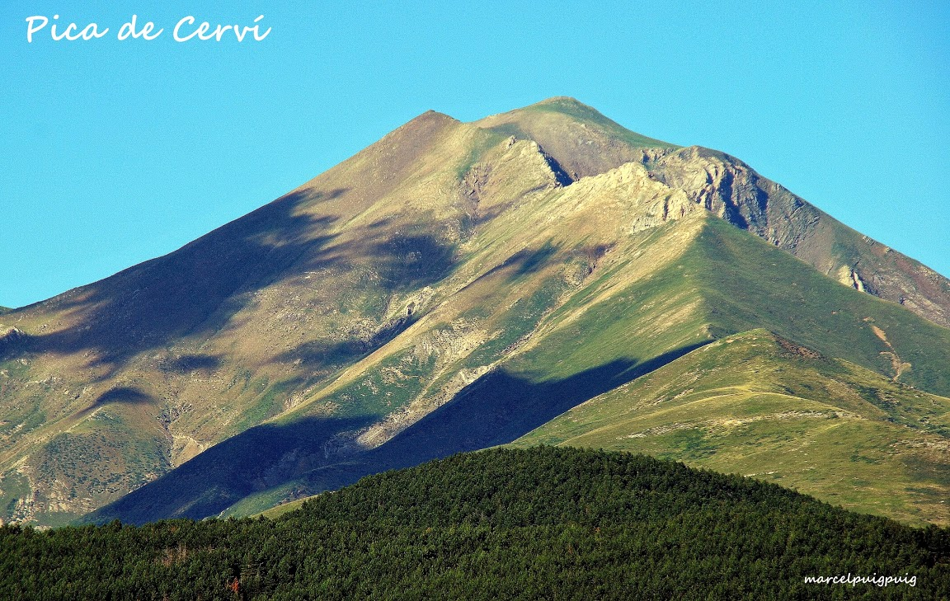
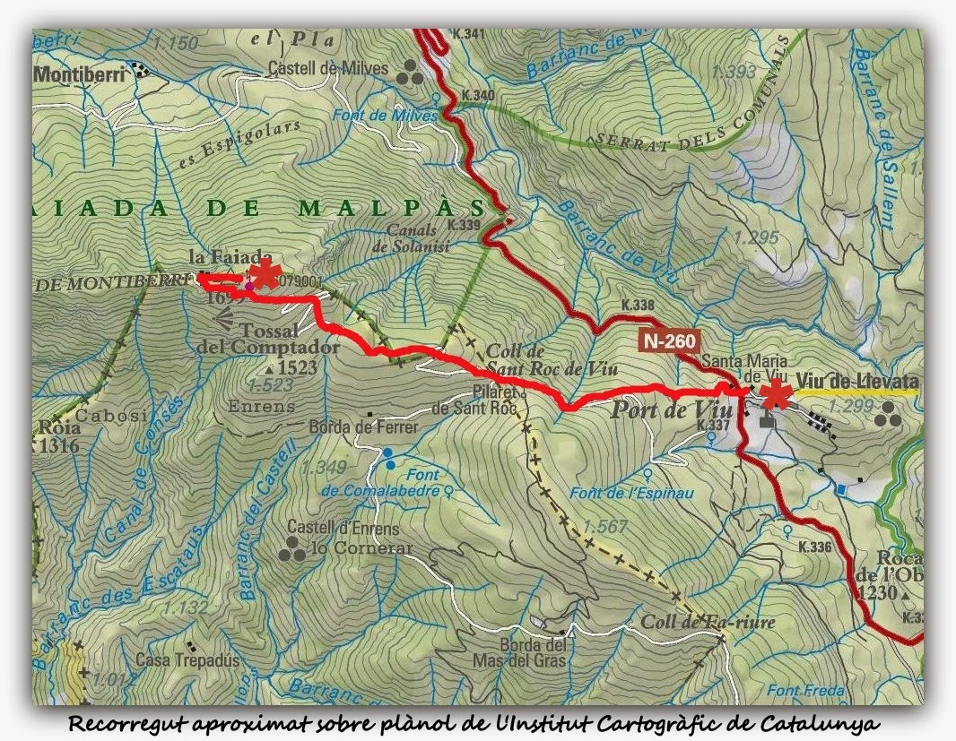
La Faiada
manual

Slide 2

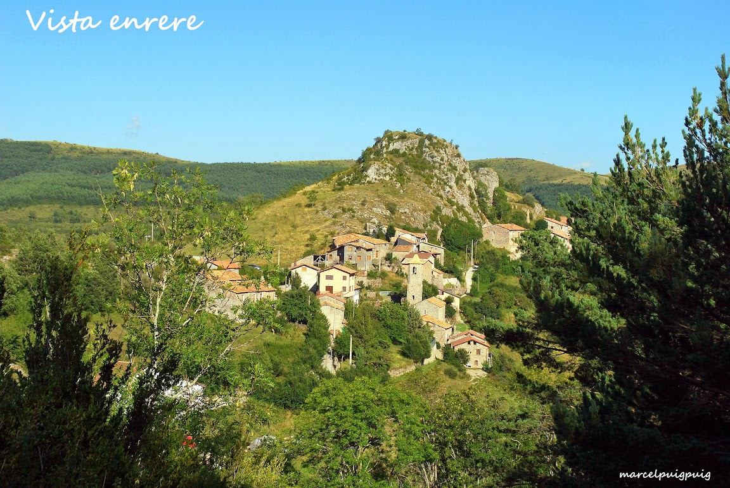
La Faiada es un pico de 1699 m., en la comarca del Pallars Jussà, ofrece buenas vistas sobre cimas de el Alta Ribagoçá, i algunas de las principales de la Vall de Aran, subimos por la vertiente mas corta, con salida y llegada al pueblo de Viu de Llevata. Por desgra- cia aun son bisibles las consecuencias del enorme incendio de Marzo del 2012, y po- siblemente es aconsejable subir por la vertiente occidental, des del pueblo abandona- do de Montiberri.

Slide 3
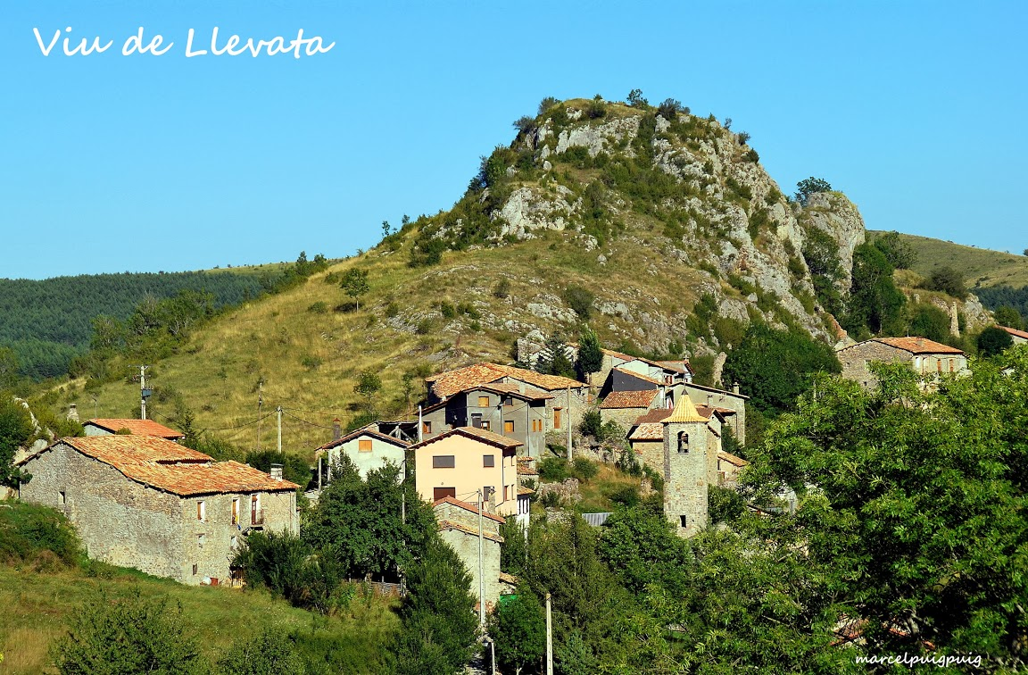
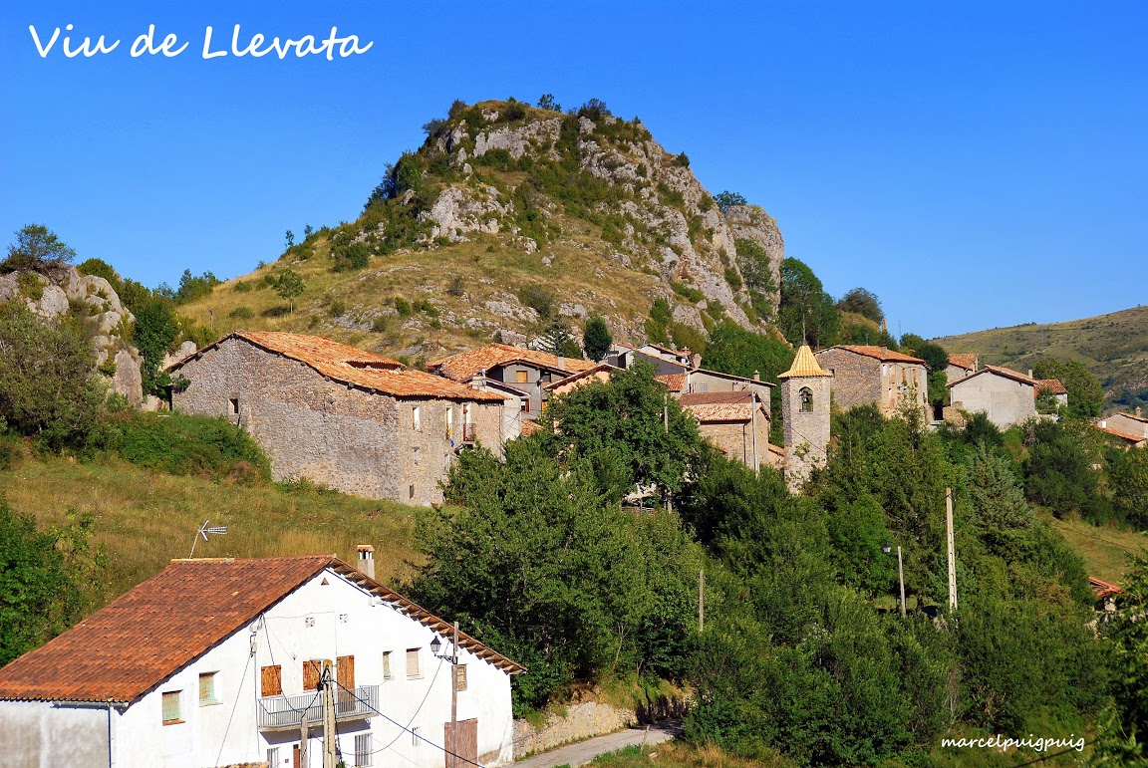
mi madre ha sido una de las victimas del régimen esclavizador de la criatura femenina.

Slide 4
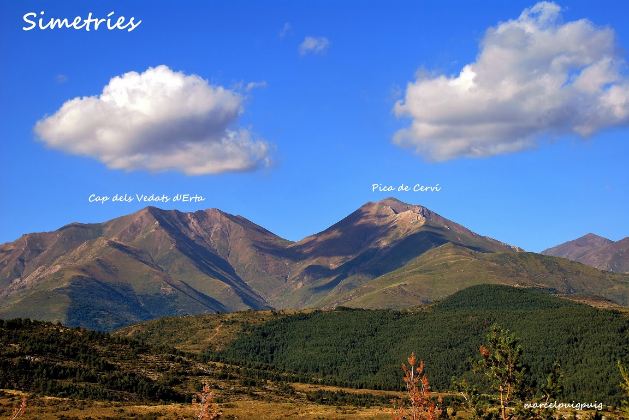
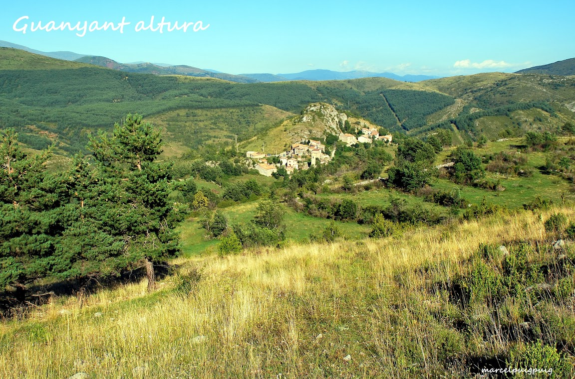
Enferma, agotada, empequeñecida por los grandes trabajos,

Slide 5
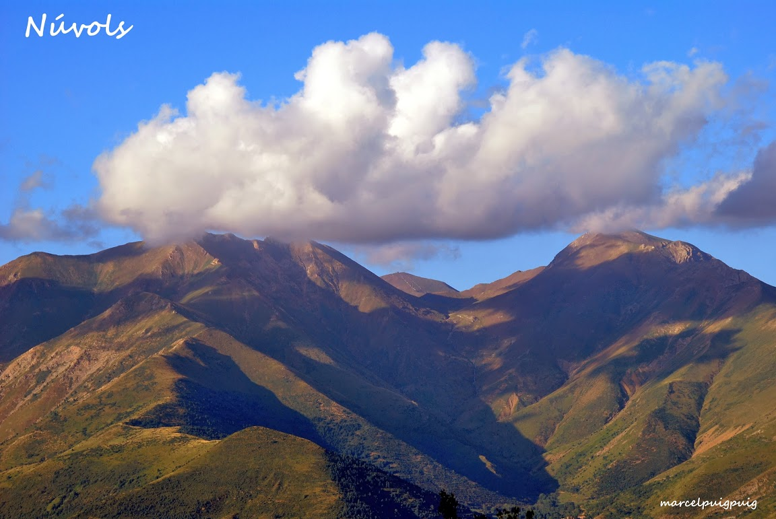
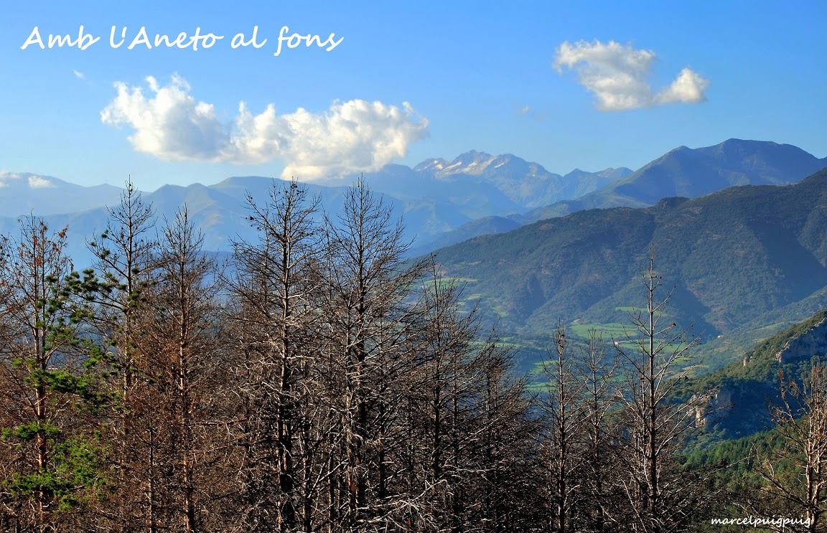
las grandes privaciones y las injusticias grandes,

Slide 6
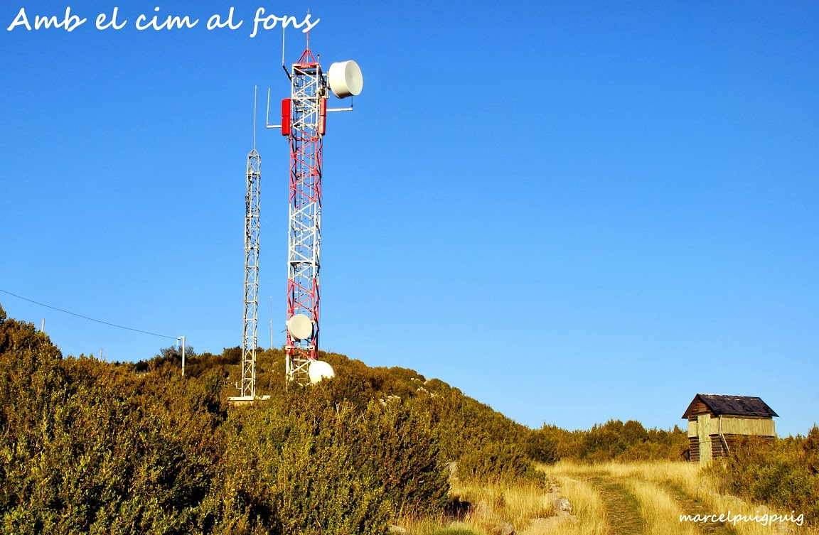
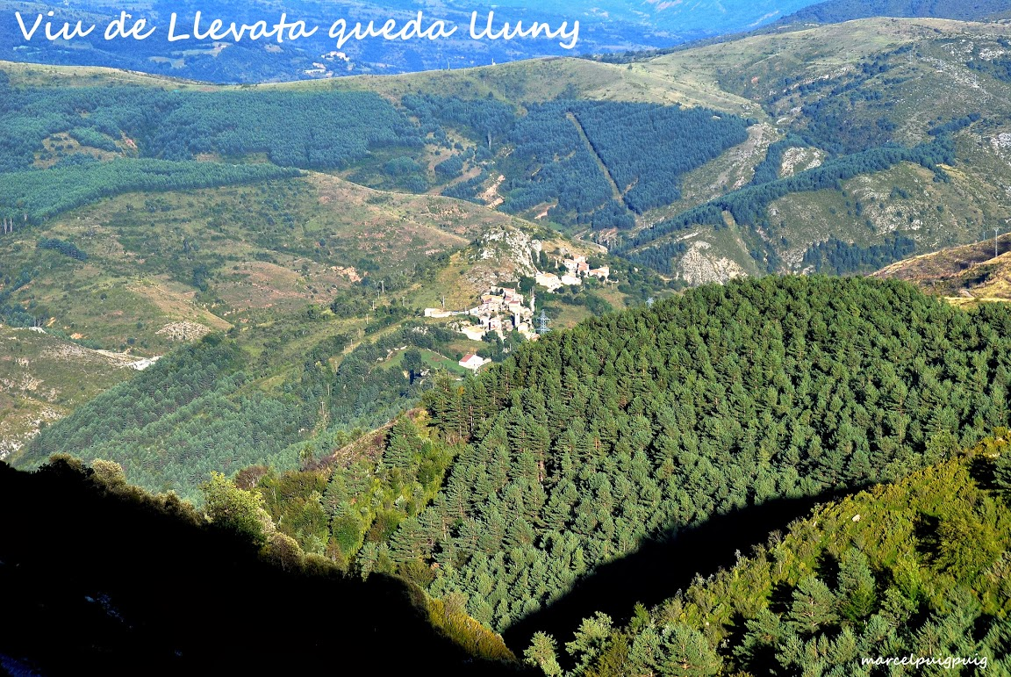
ella me hace exigir y procurar con todas mis fuerzas una justicia,

Slide 7
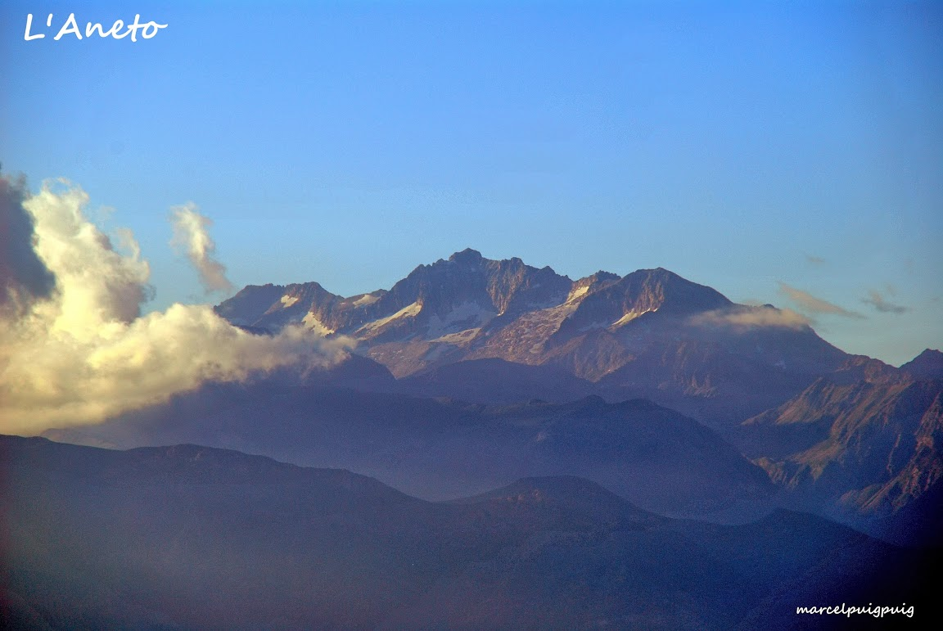
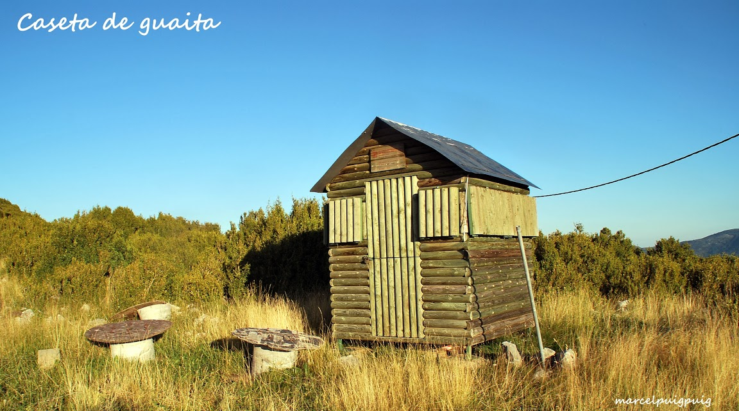
una alegría, una vida nueva para la mujer.

Slide 8
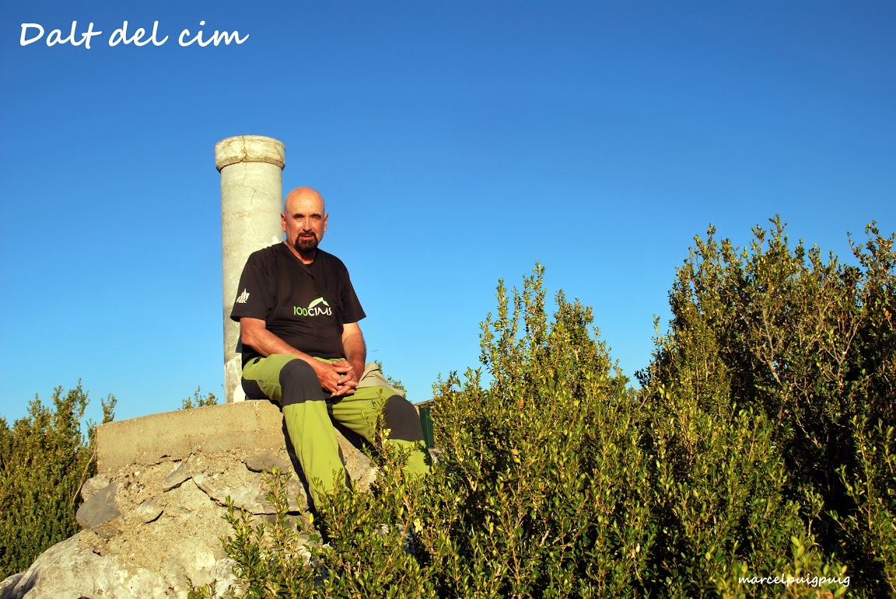
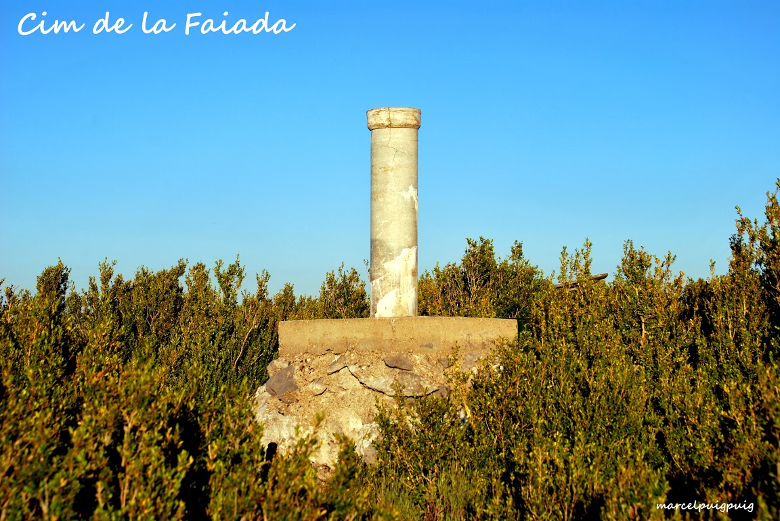
¿ No cesará este rayo que me habita
el corazón de exasperadas fieras
EL RAYO QUE NO CESA

Slide 9
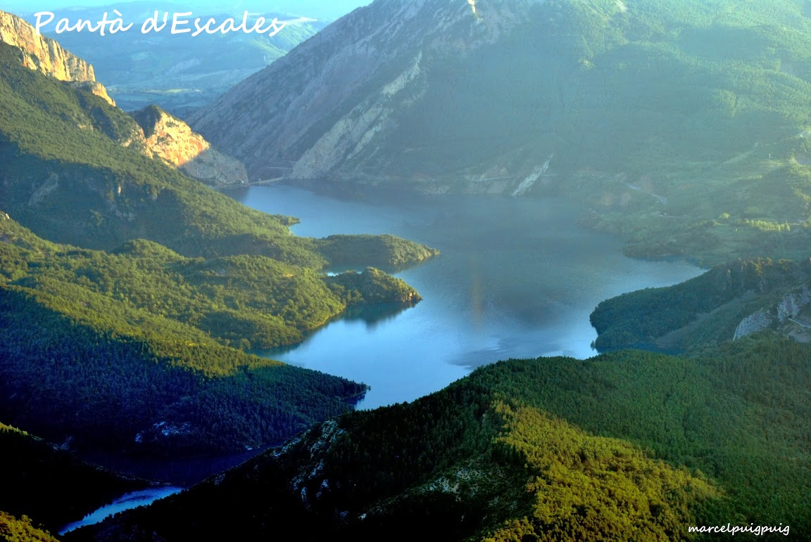
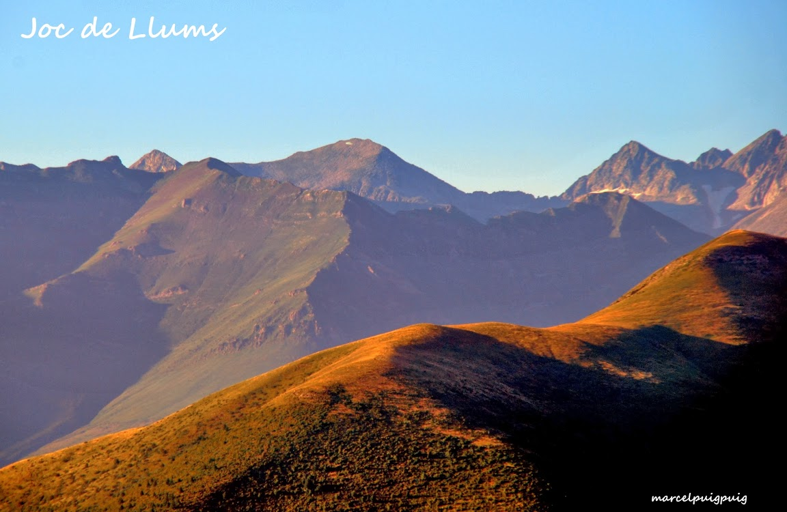
y de fraguas coléricas y herreras donde el metal más fresco se marchita?

Slide 10
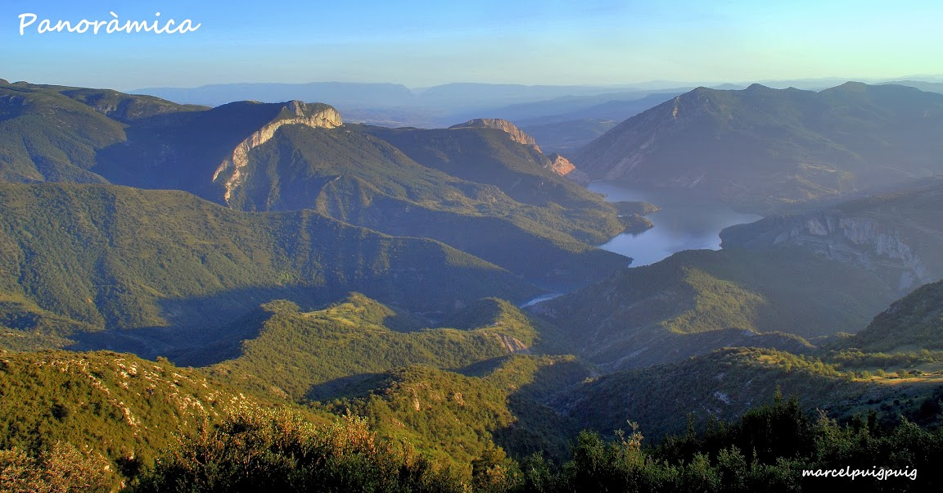
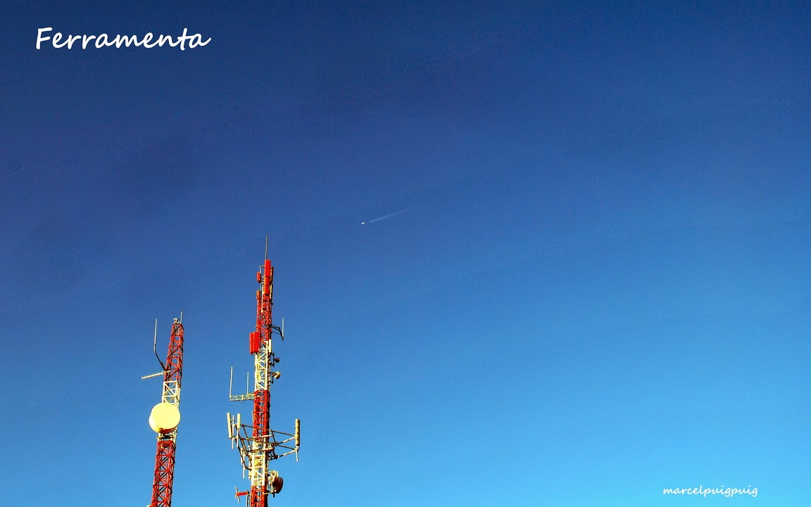
¿ No cesará esta terca estalactita de cultivar sus duras cabelleras

Slide 11
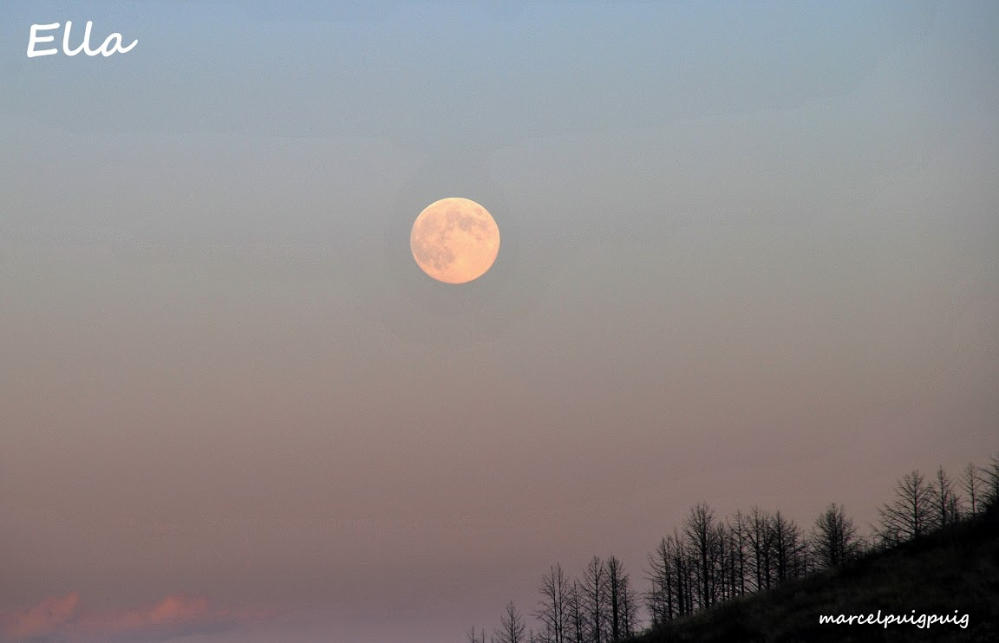
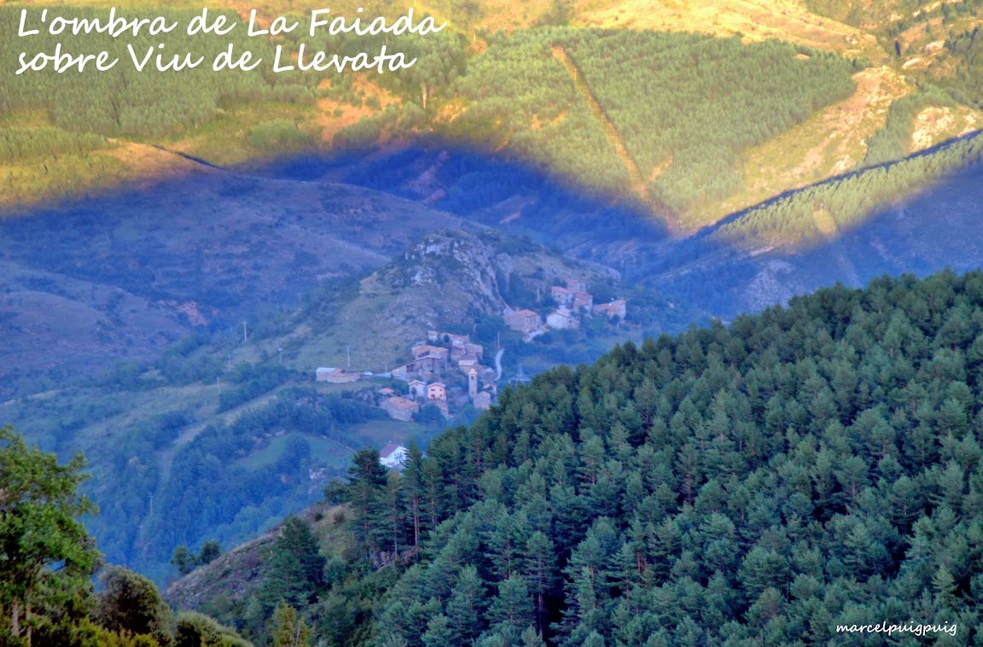
como espadas y rigidas hogueras hacia mi corazón que muge y grita?

Slide 12
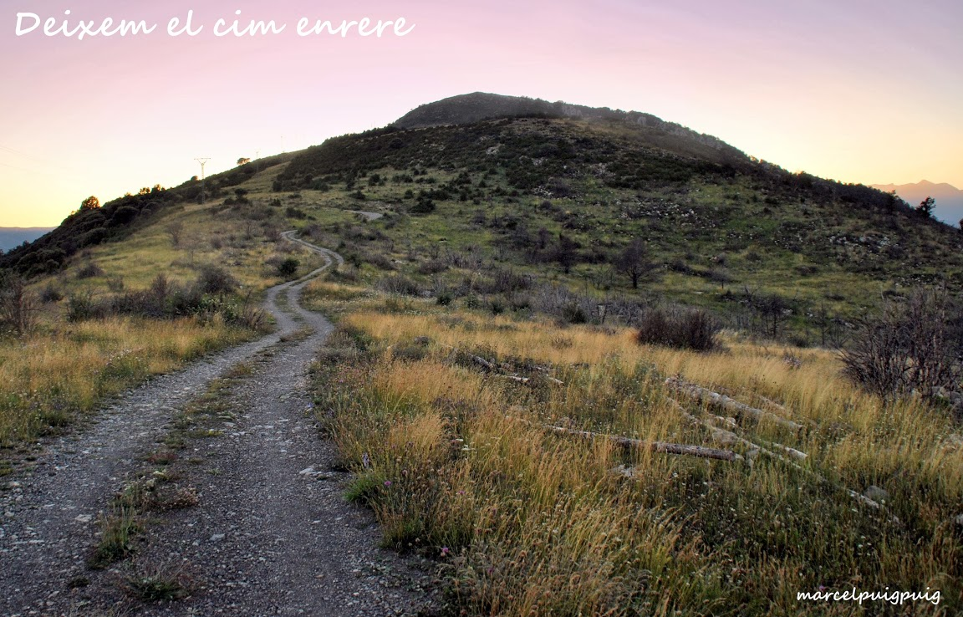
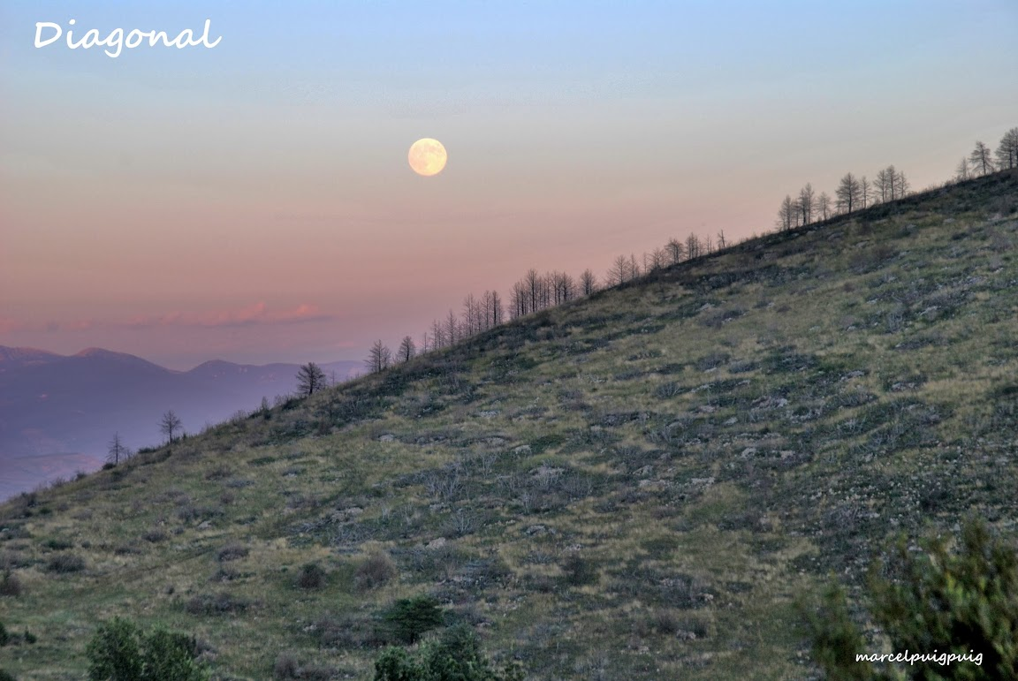
Este rayo ni cesa ni se agota:

Slide 13
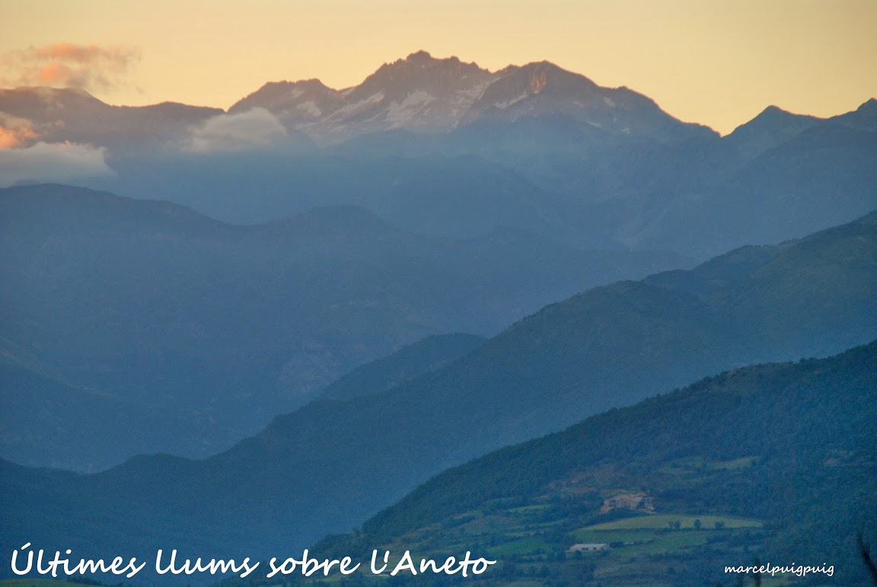
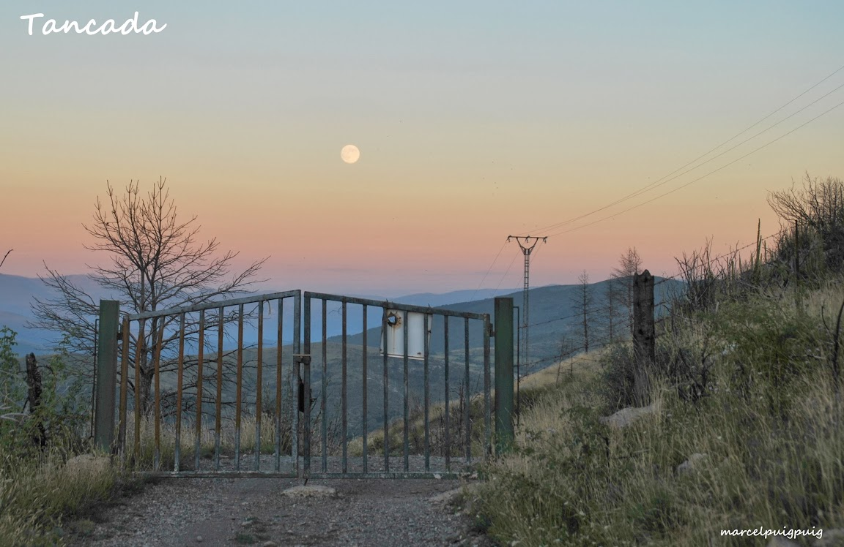
de mí mismo tomó su procedencia y ejercita en mi mismo sus furores.

Slide 14
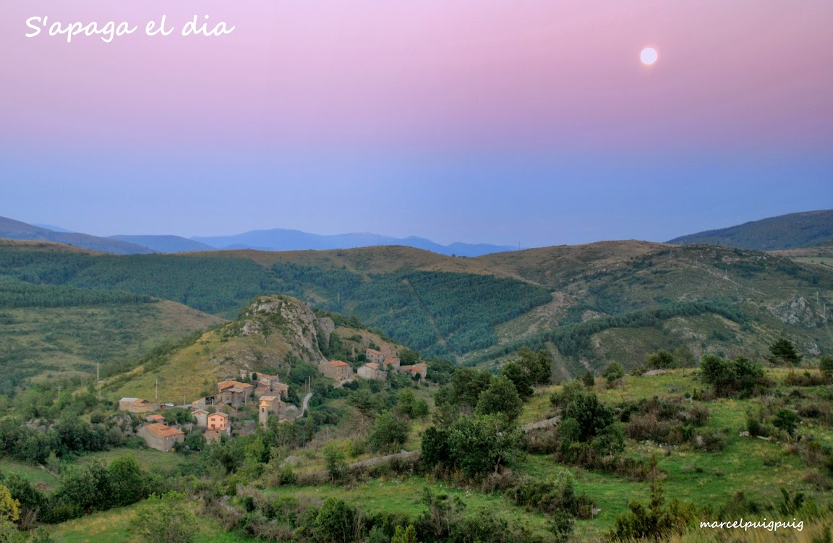
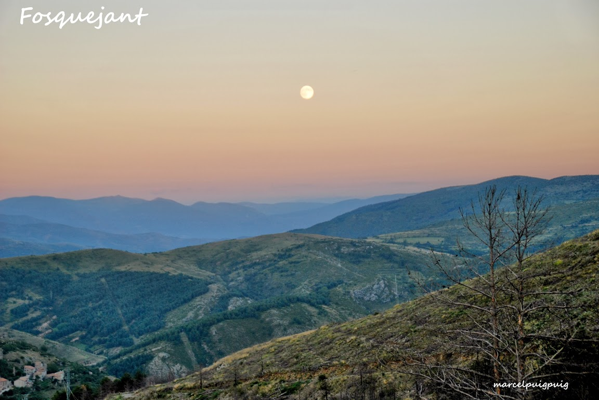
Esta obstinada piedra de mí brota y sobre mí dirige la insistencia de sus lluviosos rayos destructores.

Slide 15
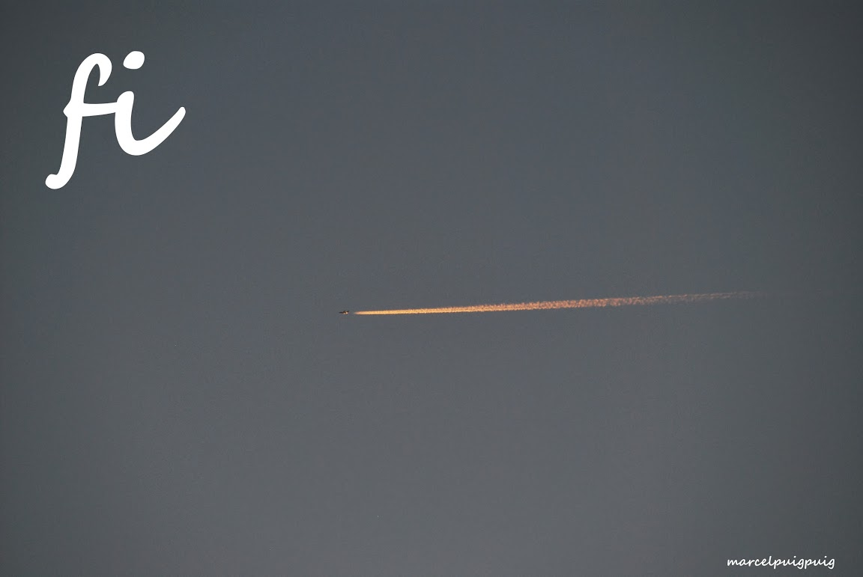
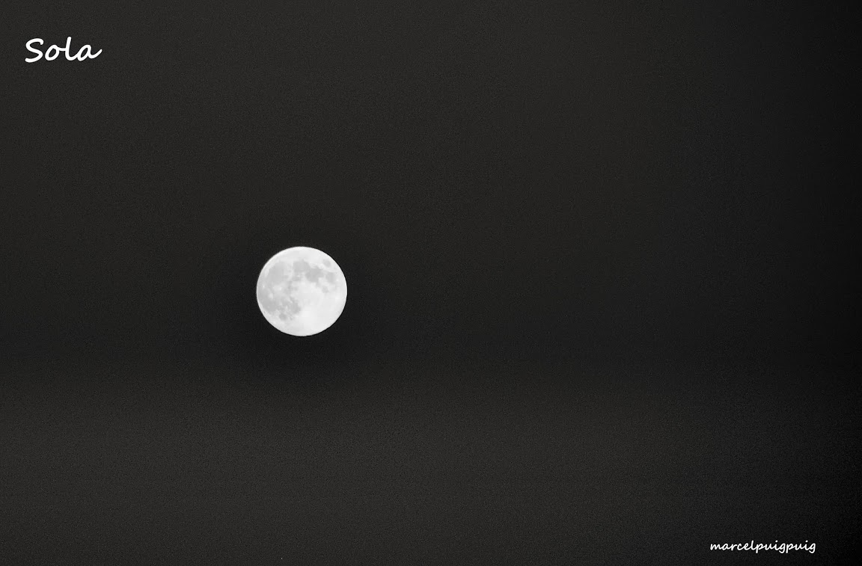
Texto: Miguel Hernández – Música: Guitarra Salva&Tere

Slide 16



Accede a la sección que desees desde aquí:
Propia Creación
De la Red
Dedicatorias | Fechas Especiales | Graciosos
Historia y Arte | Lugares | Musicales
Naturaleza y Ciencias | Política | Reflexión
Religiosos | Románticos | Salud
Dedicatorias | Fechas Especiales | Graciosos
Historia y Arte | Lugares | Musicales
Naturaleza y Ciencias | Política | Reflexión
Religiosos | Románticos | Salud
Si deseas recibir pps periódicamente en tu correo electrónico subscríbete aquí:

